Slide 1
Тема: «Физкультминутки, их значение, и , как один из этапов работы по укреплению здоровья детей»
Группа с нарушением слуха
Воспитатель: Дорофеева Ю. А.

Slide 2
Физкультминутка представляет собой небольшой комплекс физических упражнений, проводимых в течение 2-3 минут во время занятий с детьми, а также при выполнении домашних заданий. Строится она из 4-5 упражнений для рук, туловища, ног, не требующих сложной координации.

Slide 3
Физкультминутка, как форма активного отдыха детей, должна проводится на каждом занятии с целью предупреждения и снятия утомления, повышения активного внимания и работоспособности. Энергичные движения и дыхание усиливают кровообращение в головном мозге, что тоже способствует снятию утомления. Результатом является восстановление устойчивости внимания, поднятие общего тонуса, повышение работоспособности.

Slide 4
Основные требования к проведению физкультминуток: -проводятся на начальном этапе утомления (8-я, 13-я, 15-я минуты занятия, в зависимости от возраста, вида деятельности, и т. д.); -подбираются хорошо знакомые детям, простые и занимательные упражнения; - отдаётся предпочтение упражнениям для утомлённых групп мышц; - необходимо обеспечить разные по содержанию и форме физминутки, так как однообразие снижает интерес детей к ним а, следовательно, и результативность; - проводить физминутки необходимо в чистом, хорошо проветриваемом и освещенном помещении; - физминутки могут проводиться в форме общеразвивающих упражнений, подвижной игры, танцевальных движений, выполнения движений под стихотворный текст, дидактической игры с движением. - во время проведения физминуток учащиеся могут сидеть за партой или стоять около неё, находиться у классной доски или в проходах между партами, стоять в кругу, врассыпную, в парах и т.д.

Slide 5
Во время выполнения детьми письменных работ, рисованию быстро устают мышцы пишущей руки. В результате этого нарушается навык правильного письма, замедляется скорость написания и рисования. Для устранения усталости мышц кистей рук выполняют разные упражнения в виде ритмических сжиманий и разжимания пальцев, потряхивания кистями и другие

Slide 6
Во время сидения нижние конечности тоже сильно устают, в них наблюдаются застойные явления. Поэтому, в комплекс упражнений для нижних конечностей вводят приседания, переступания с ноги на ногу, ходьба на месте, прыжки

Slide 7
Упражнение для снятия утомления с мышц туловища (наклоны, повороты)

Slide 8
Упражнение для улучшения мозгового кровообращения. Исходное положение – сидя, руки на поясе. 1–2. Поворот головы направо. Исходное положение. 3–4. Поворот головы налево. Исходное положение. 5–6. Плавно наклонить голову назад. Исходное положение. Голову наклонить вперед. Повторить 4–6 раз. Темп медленный.

Slide 9
Комплекс упражнений гимнастики для глаз Быстро поморгать, закрыть глаза и посидеть спокойно, медленно считая до 5. Повторить 4–5 раз. Крепко зажмурить глаза (считать до 3), открыть глаза и посмотреть вдаль (считать до 5). Повторить 4–5 раз. Вытянуть правую руку вперед. Следить глазами, не поворачивая головы, за медленными движениями указательного пальца вытянутой руки влево и вправо, вверх и вниз. Повторить 4–5 раз.

Slide 10
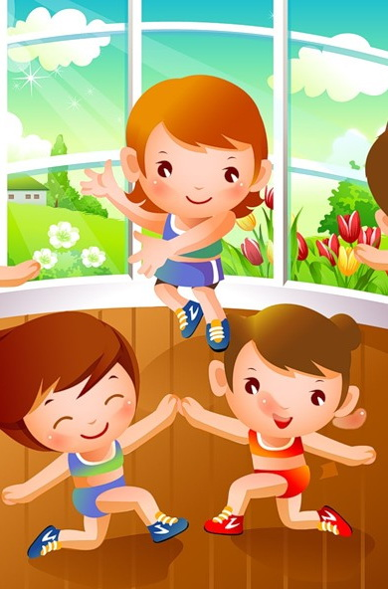
Здоровье детей – наша забота, и применение физкультминуток - один из этапов работы по его сохранению

